Slide 1
DEPARTAMENTO DE CONTROL
Y BIENESTAR ANIMAL

Slide 2
Centros antirrábicos
Programa de control y prevención de la transmisión de la rabia.
La esterilización
Reducción de la población canina y felina.
Antirrábico en Xalapa
Creado hace menos de 50 años.
Captura, observación de animales agresores, toma de muestras y vacunación de la población canina y felina.

Slide 3
Antirrábico de Xalapa
Colonia 21 de Marzo.
Construcción del nuevo Antirrábico
Carretera Xalapa – Alto Lucero km. 7.5
Permaneció durante 30 años.
Colaboración entre el Ayto. de Xalapa
y la Secretaría de Salud
del Estado
Centro Antirrábico
Centro de control canino y felino
Centro de salud animal
Centro de Salud y Bienestar Animal
Departamento de Control y
Salud Animal

Slide 4
Reglamento
Reglamento de salud y bienestar animal.
Con él se rigen todas las actividades del DCSA, sin dejar de lado las normas y leyes oficiales en la materia.
Mejoras en el equipamiento y la infraestructura
-Mesas de cirugía hidráulicas
-Lámparas para cirugía
-Vehículo
-Esterilizadores, refrigeradores, mesas de mayo, mesas de riñón
-Transportadoras
Programas internos
-Perronalidades
-Programa de Integración, Readaptación y Esparcimiento Canino (PIREC)
#CSAX

Slide 5
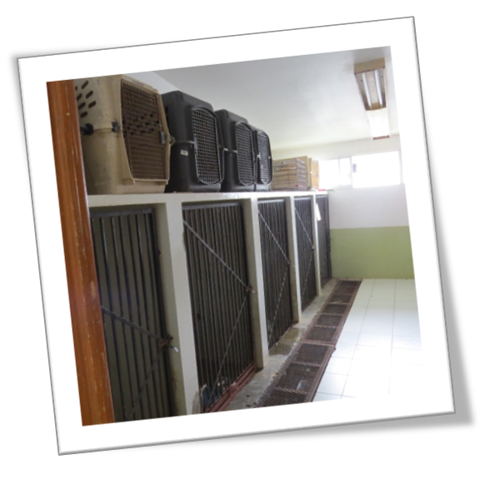
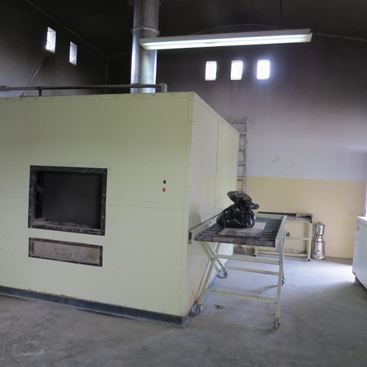
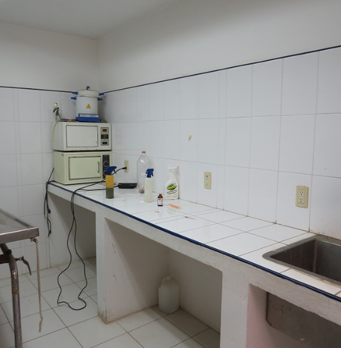
INSTALACIONES
Superficie de 2,548 metros cuadrados:
Oficina, recepción y sala de juntas.
Consultorio y área de laboratorio.
Área de necropsias, preparación, ceye y recuperación.
Quirófano.
Jaulas para animales agresores o de observación,
colectivas e individuales.
Horno incinerador para animales.
Caballerizas.
Baños con regaderas.
Estacionamiento.

Slide 6
OBJETIVO
Concientizar a la población sobre la tenencia responsable, así como el respeto a los derechos de los animales

Slide 7
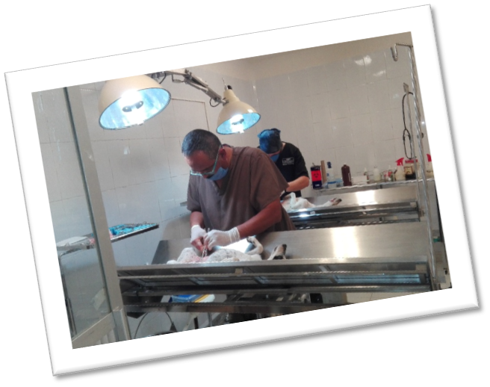
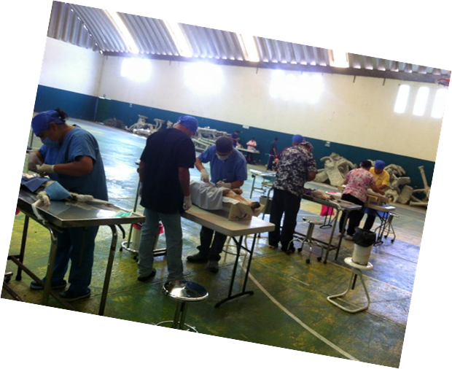
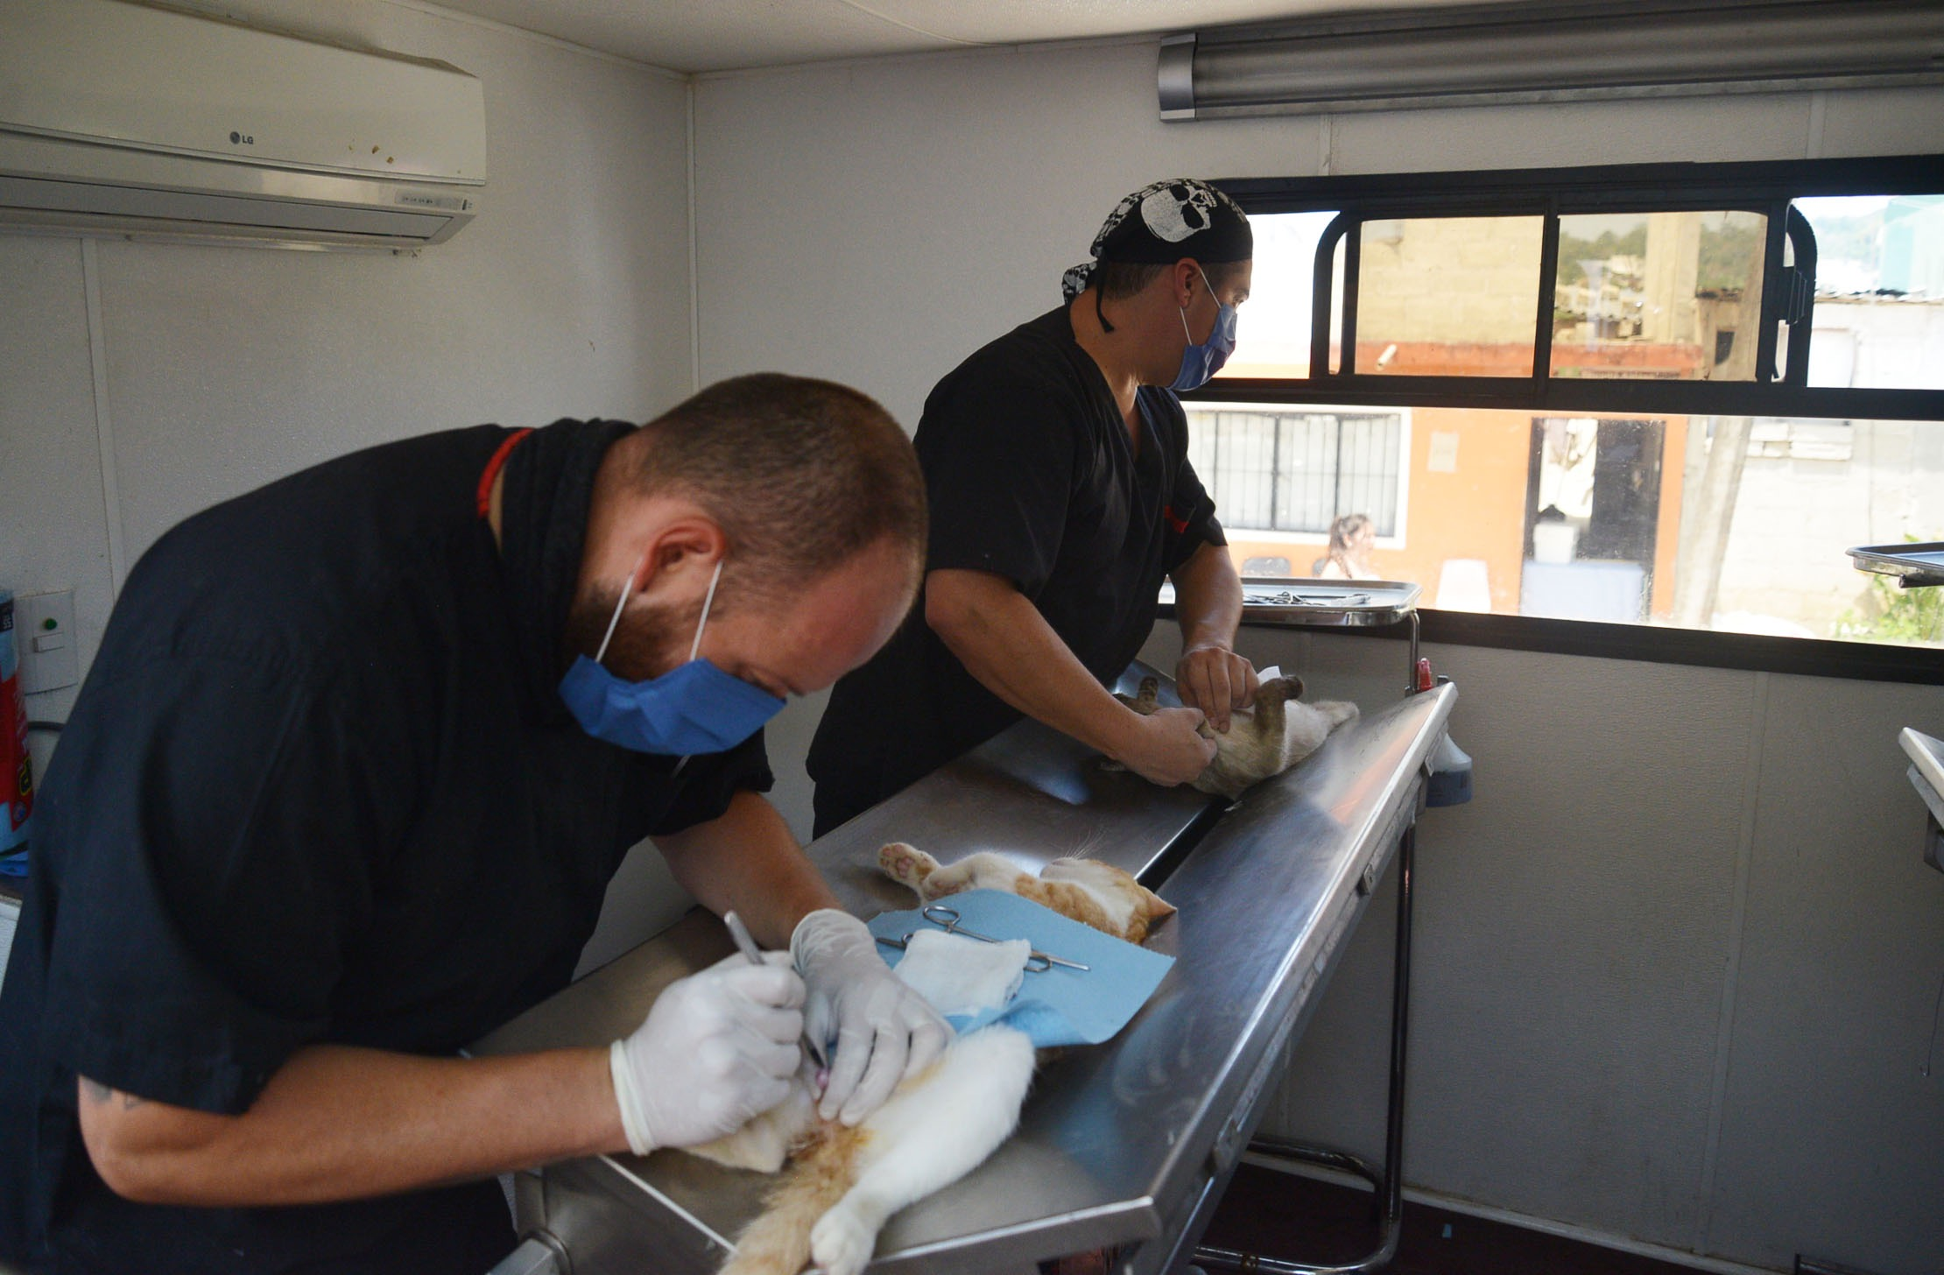
48 CAMPAÑAS DE ESTERILIZACIÓN CANINAS Y FELINAS
460 Centro de Salud Animal Xalapa #CSAX
600 Jornadas Itinerantes #CSAX
Plan de Trabajo del Comité Intersectorial de Salud Mpal. (Oct. 2016)

Slide 8
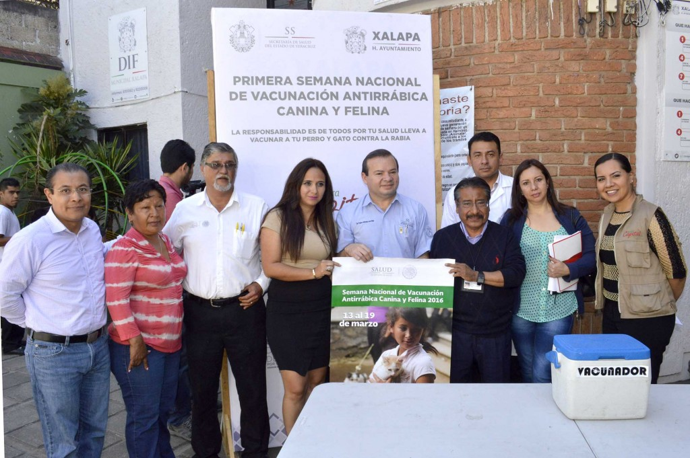
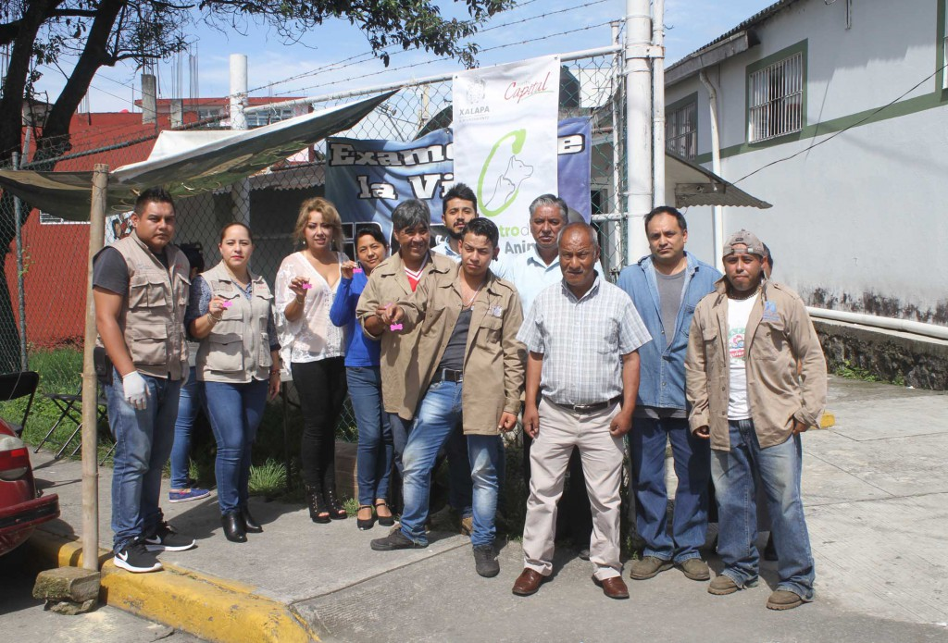
6 CAMPAÑAS DE VACUNACIÓN ANTIRRÁBICA
90 Centro de Salud Animal Xalapa #CSAX
218 Jornadas Itinerantes #CSAX
Plan de Trabajo del Comité Intersectorial de Salud Mpal. (Oct. 2016)

Slide 9
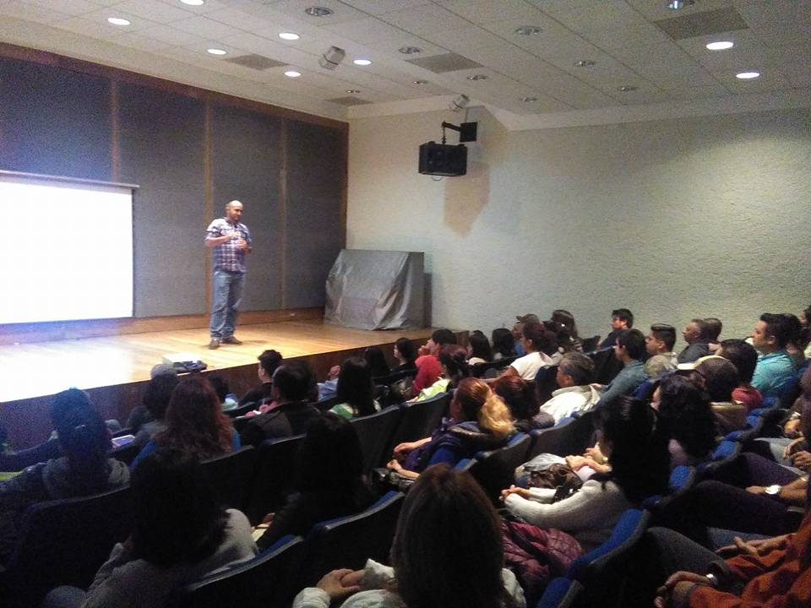
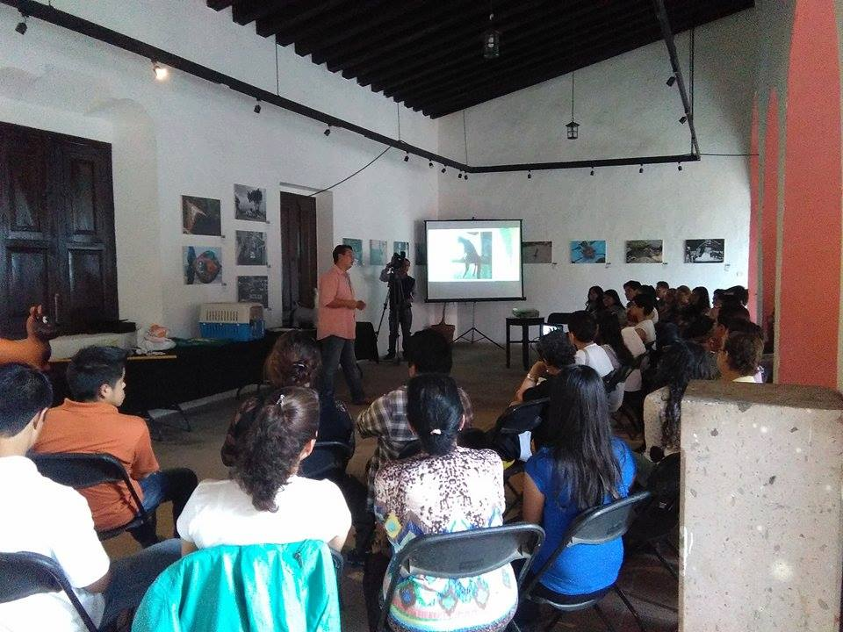
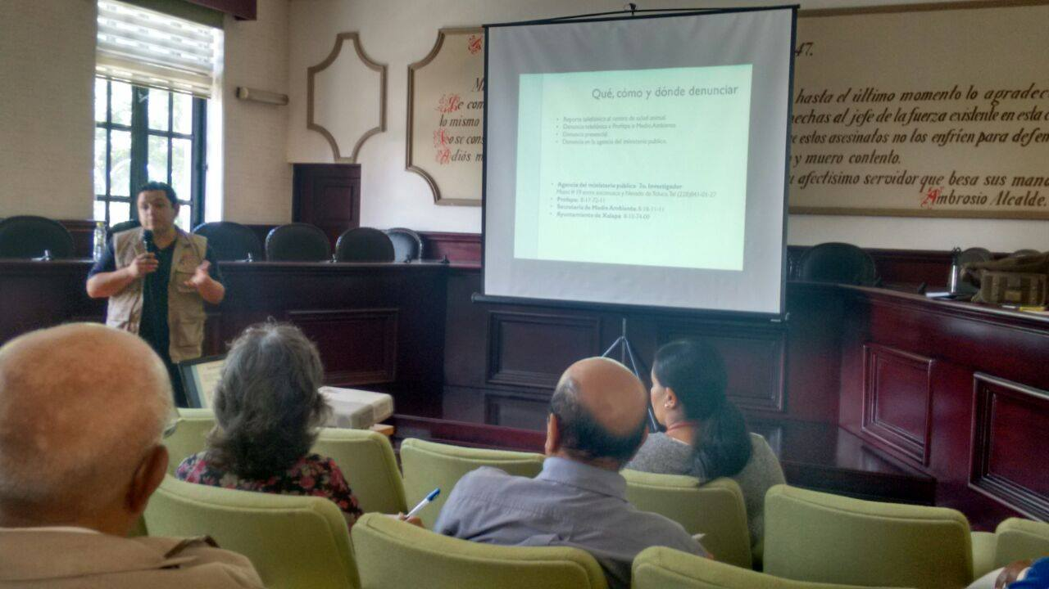
27 PLÁTICAS DE CONCIENTIZACIÓN
Plan de Trabajo del Comité Intersectorial de Salud Mpal. (Oct. 2016)

Slide 10
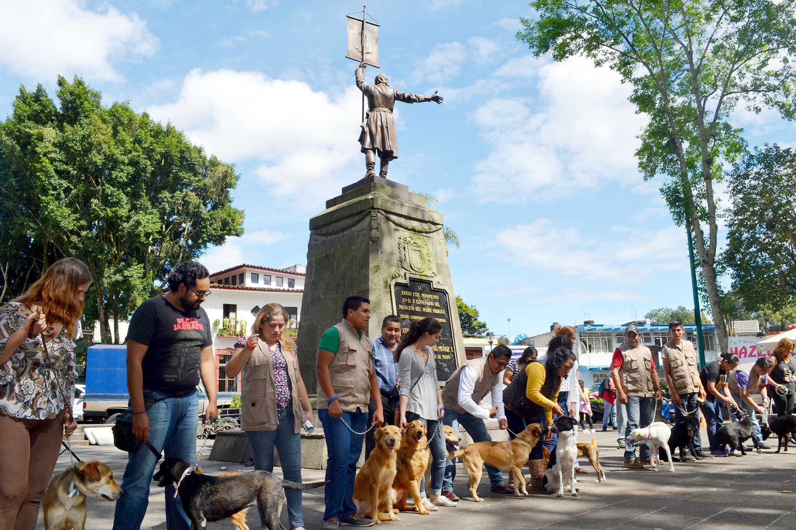
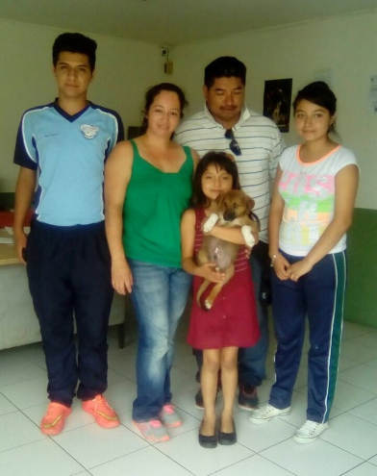
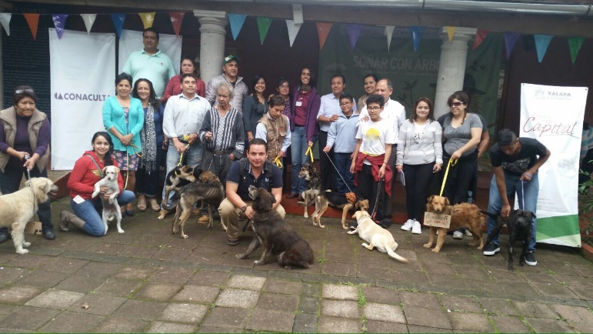
24 PASARELAS DE ADOPCIONES
105 Centro de Salud Animal Xalapa #CSAX
Plan de Trabajo del Comité Intersectorial de Salud Mpal. (Nov. 2016)

Slide 11
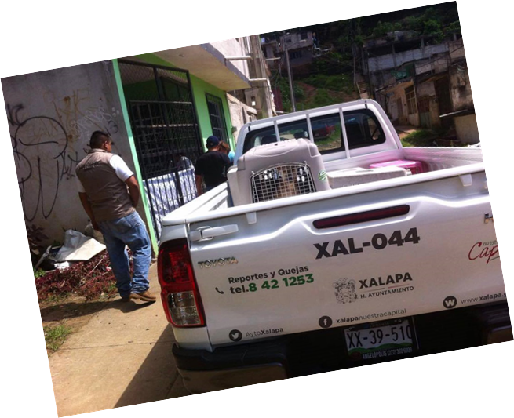
869 REPORTES DE MALTRATO ANIMAL ATENDIDOS
505 Maltrato Animal
50 Atropellados
105 Cadáveres en vía pública
25 Animales agresores con dueño
70 Animales agresores sin dueño
84 Animales callejeros enfermos
1 Semovientes en vía pública
29 Perras en celo
Reportes mensuales Sub. Salud
Ayto. Xalapa (Oct. 2016)

Slide 12
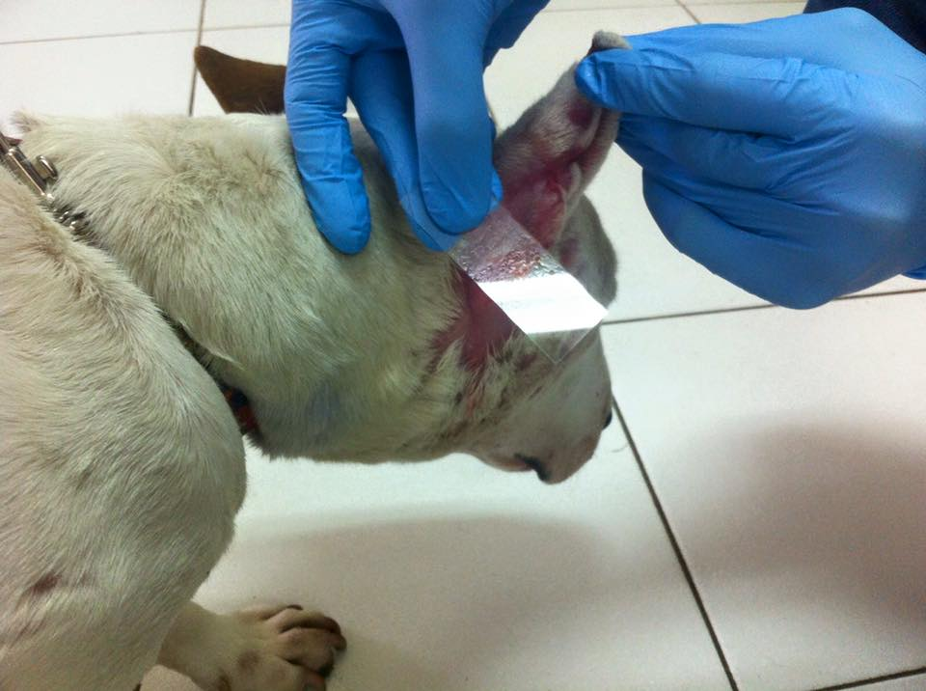
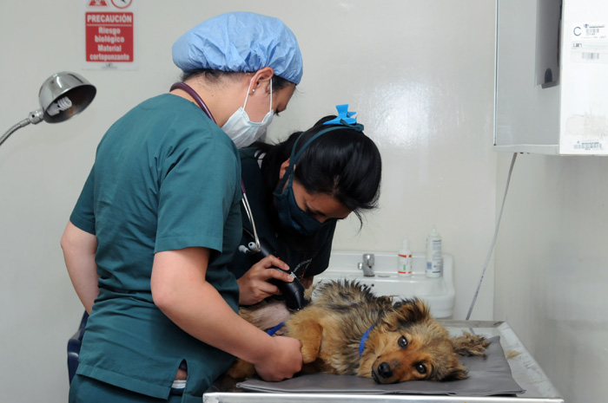
358 CONSULTAS VETERINARIAS

Slide 13
25 REPORTE POR
VENTA DE ANIMALES EN VÍA PÚBLICA
7 ANIMALES INCAUTADOS
EN VÍA PÚBLICA POR SSP

Slide 14
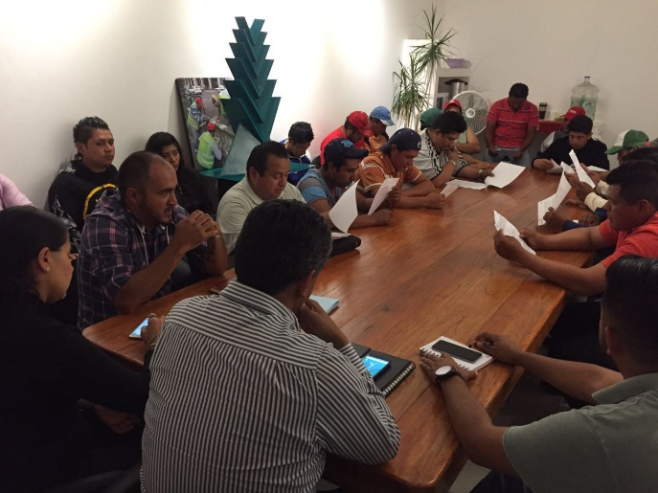
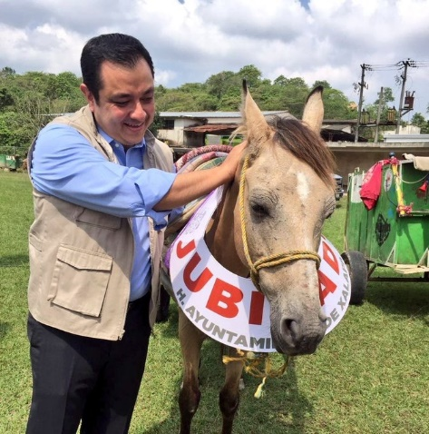
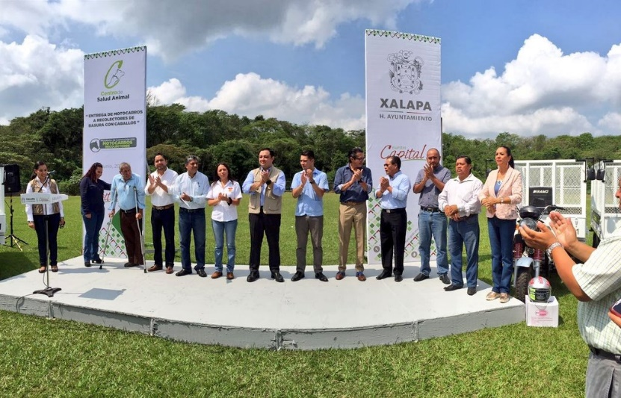
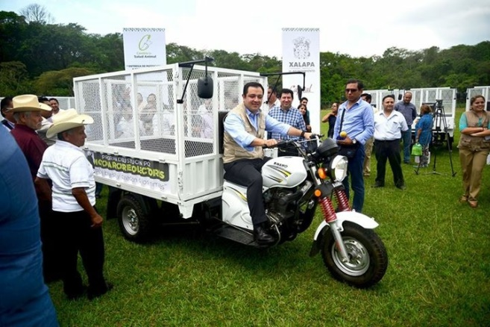
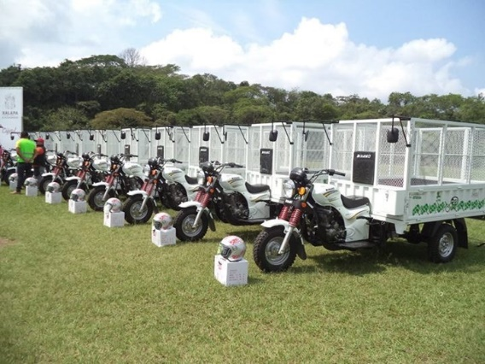
PROGRAMA DE SUSTITUCIÓN DE CABALLOS CARRETONEROS POR MOTOCARROS RECOLECTORES DE BASURA

Slide 15
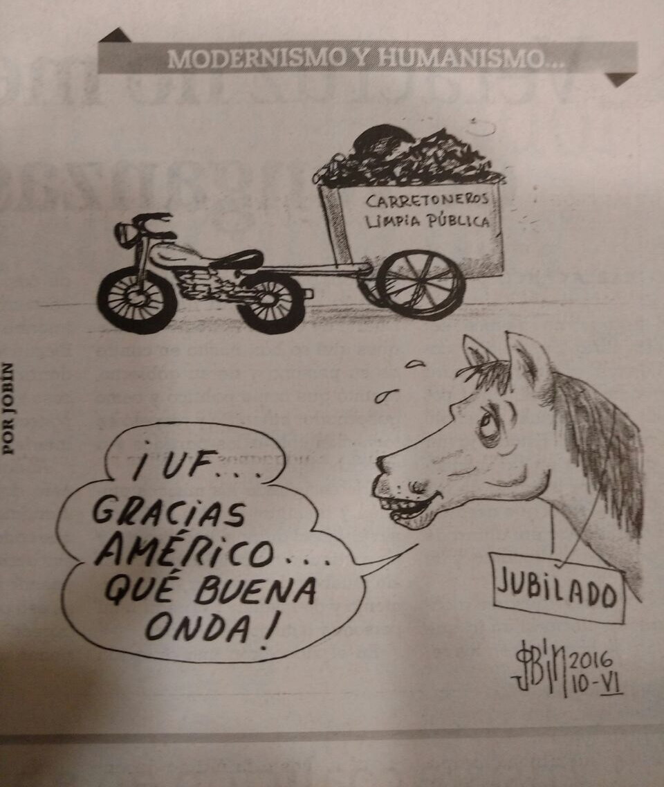
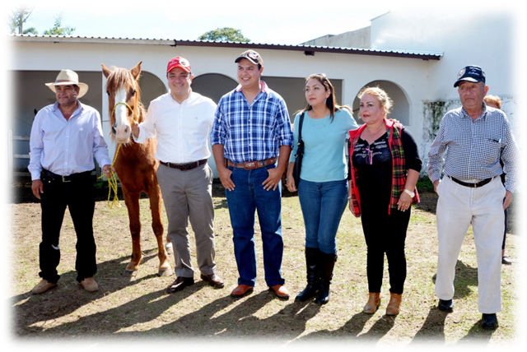

Slide 16
Programa de Integración, Readaptación y Esparcimiento Canino.
(PIREC)
Propósito:
LOGRAR QUE LOS PERROS QUE INGRESAN AL DEPARTEMENTO DE CONTROL Y SALUD ANIMAL DE XALAPA TENGAN UNA MEJOR ESTANCIA DESDE SU LLEGADA HASTA SU EGRESO A TRAVÉS DE UNA ADOPCIÓN.
Objetivos:
*Que el tiempo que pasen los perros en las instalaciones del Departamento de Control y Salud Animal sea menos estresante.
*Que los perros logren socializar con las personas y con otros perros para ponerlos en adopción en menor tiempo.
*Facilitar al personal del Departamento el manejo de los perros.
ACTIVIDADES:
PASEOS,
ACTIVIDADES LÚDICAS,
ADIESTRAMIENTO BÁSICO,
BAÑOS,
CONTACTO CON TERCERAS PERSONAS
PRUEBAS ETOLÓGICAS
BASADAS EN TEST DE COMPORTAMIENTO YA EXISTENTES, MODIFICADOS Y ADAPTADOS POR UN ESPECIALISTA.

Slide 17
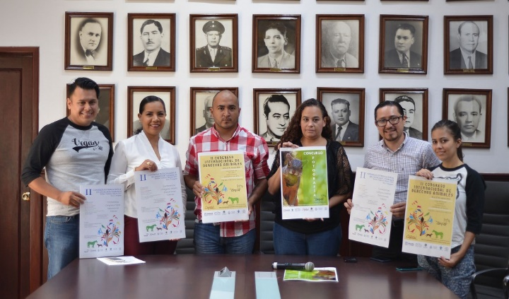
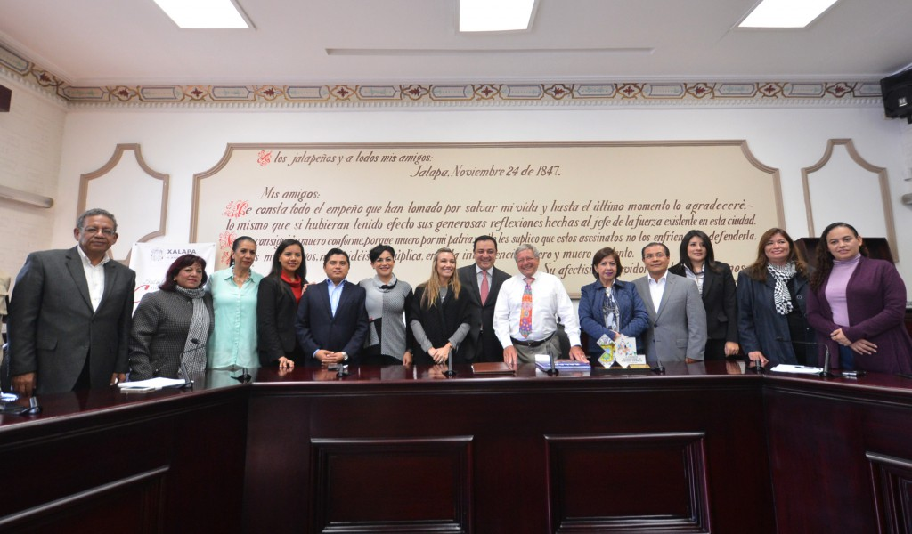
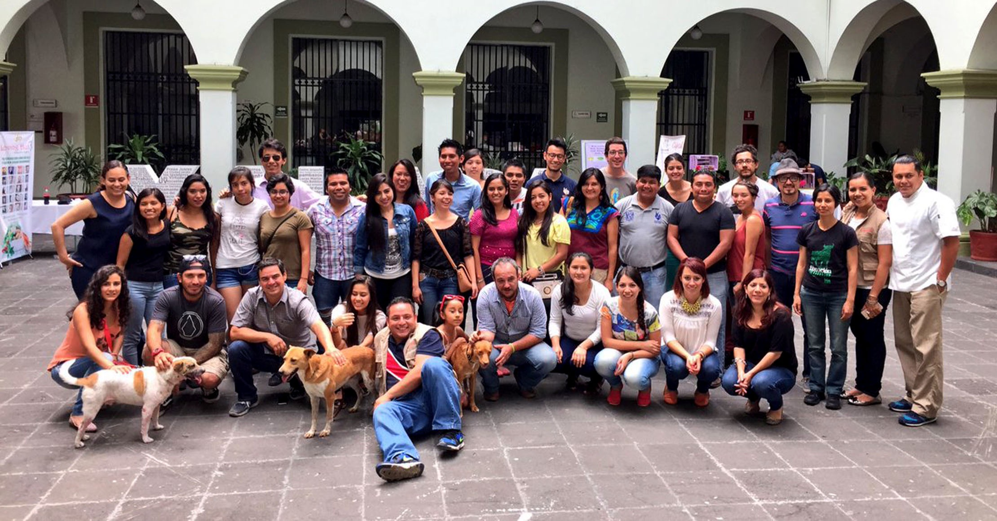
Congreso Internacional de Derecho Animal

Slide 18
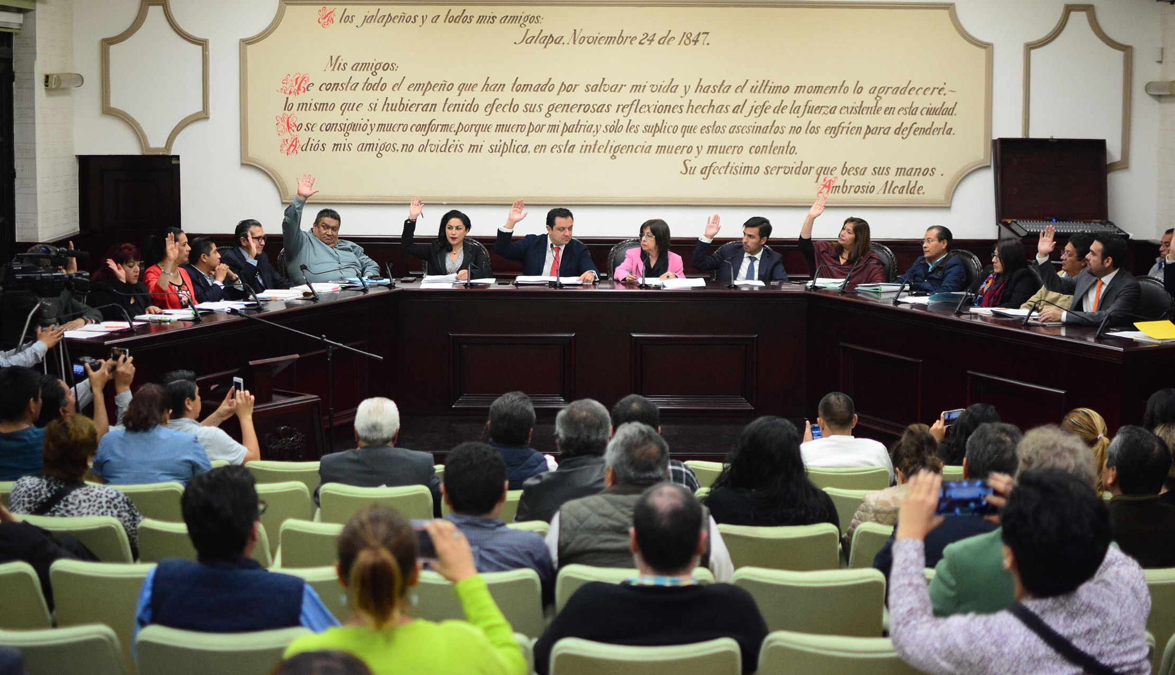
Reglamento de Bienestar y Salud Animal

Slide 19
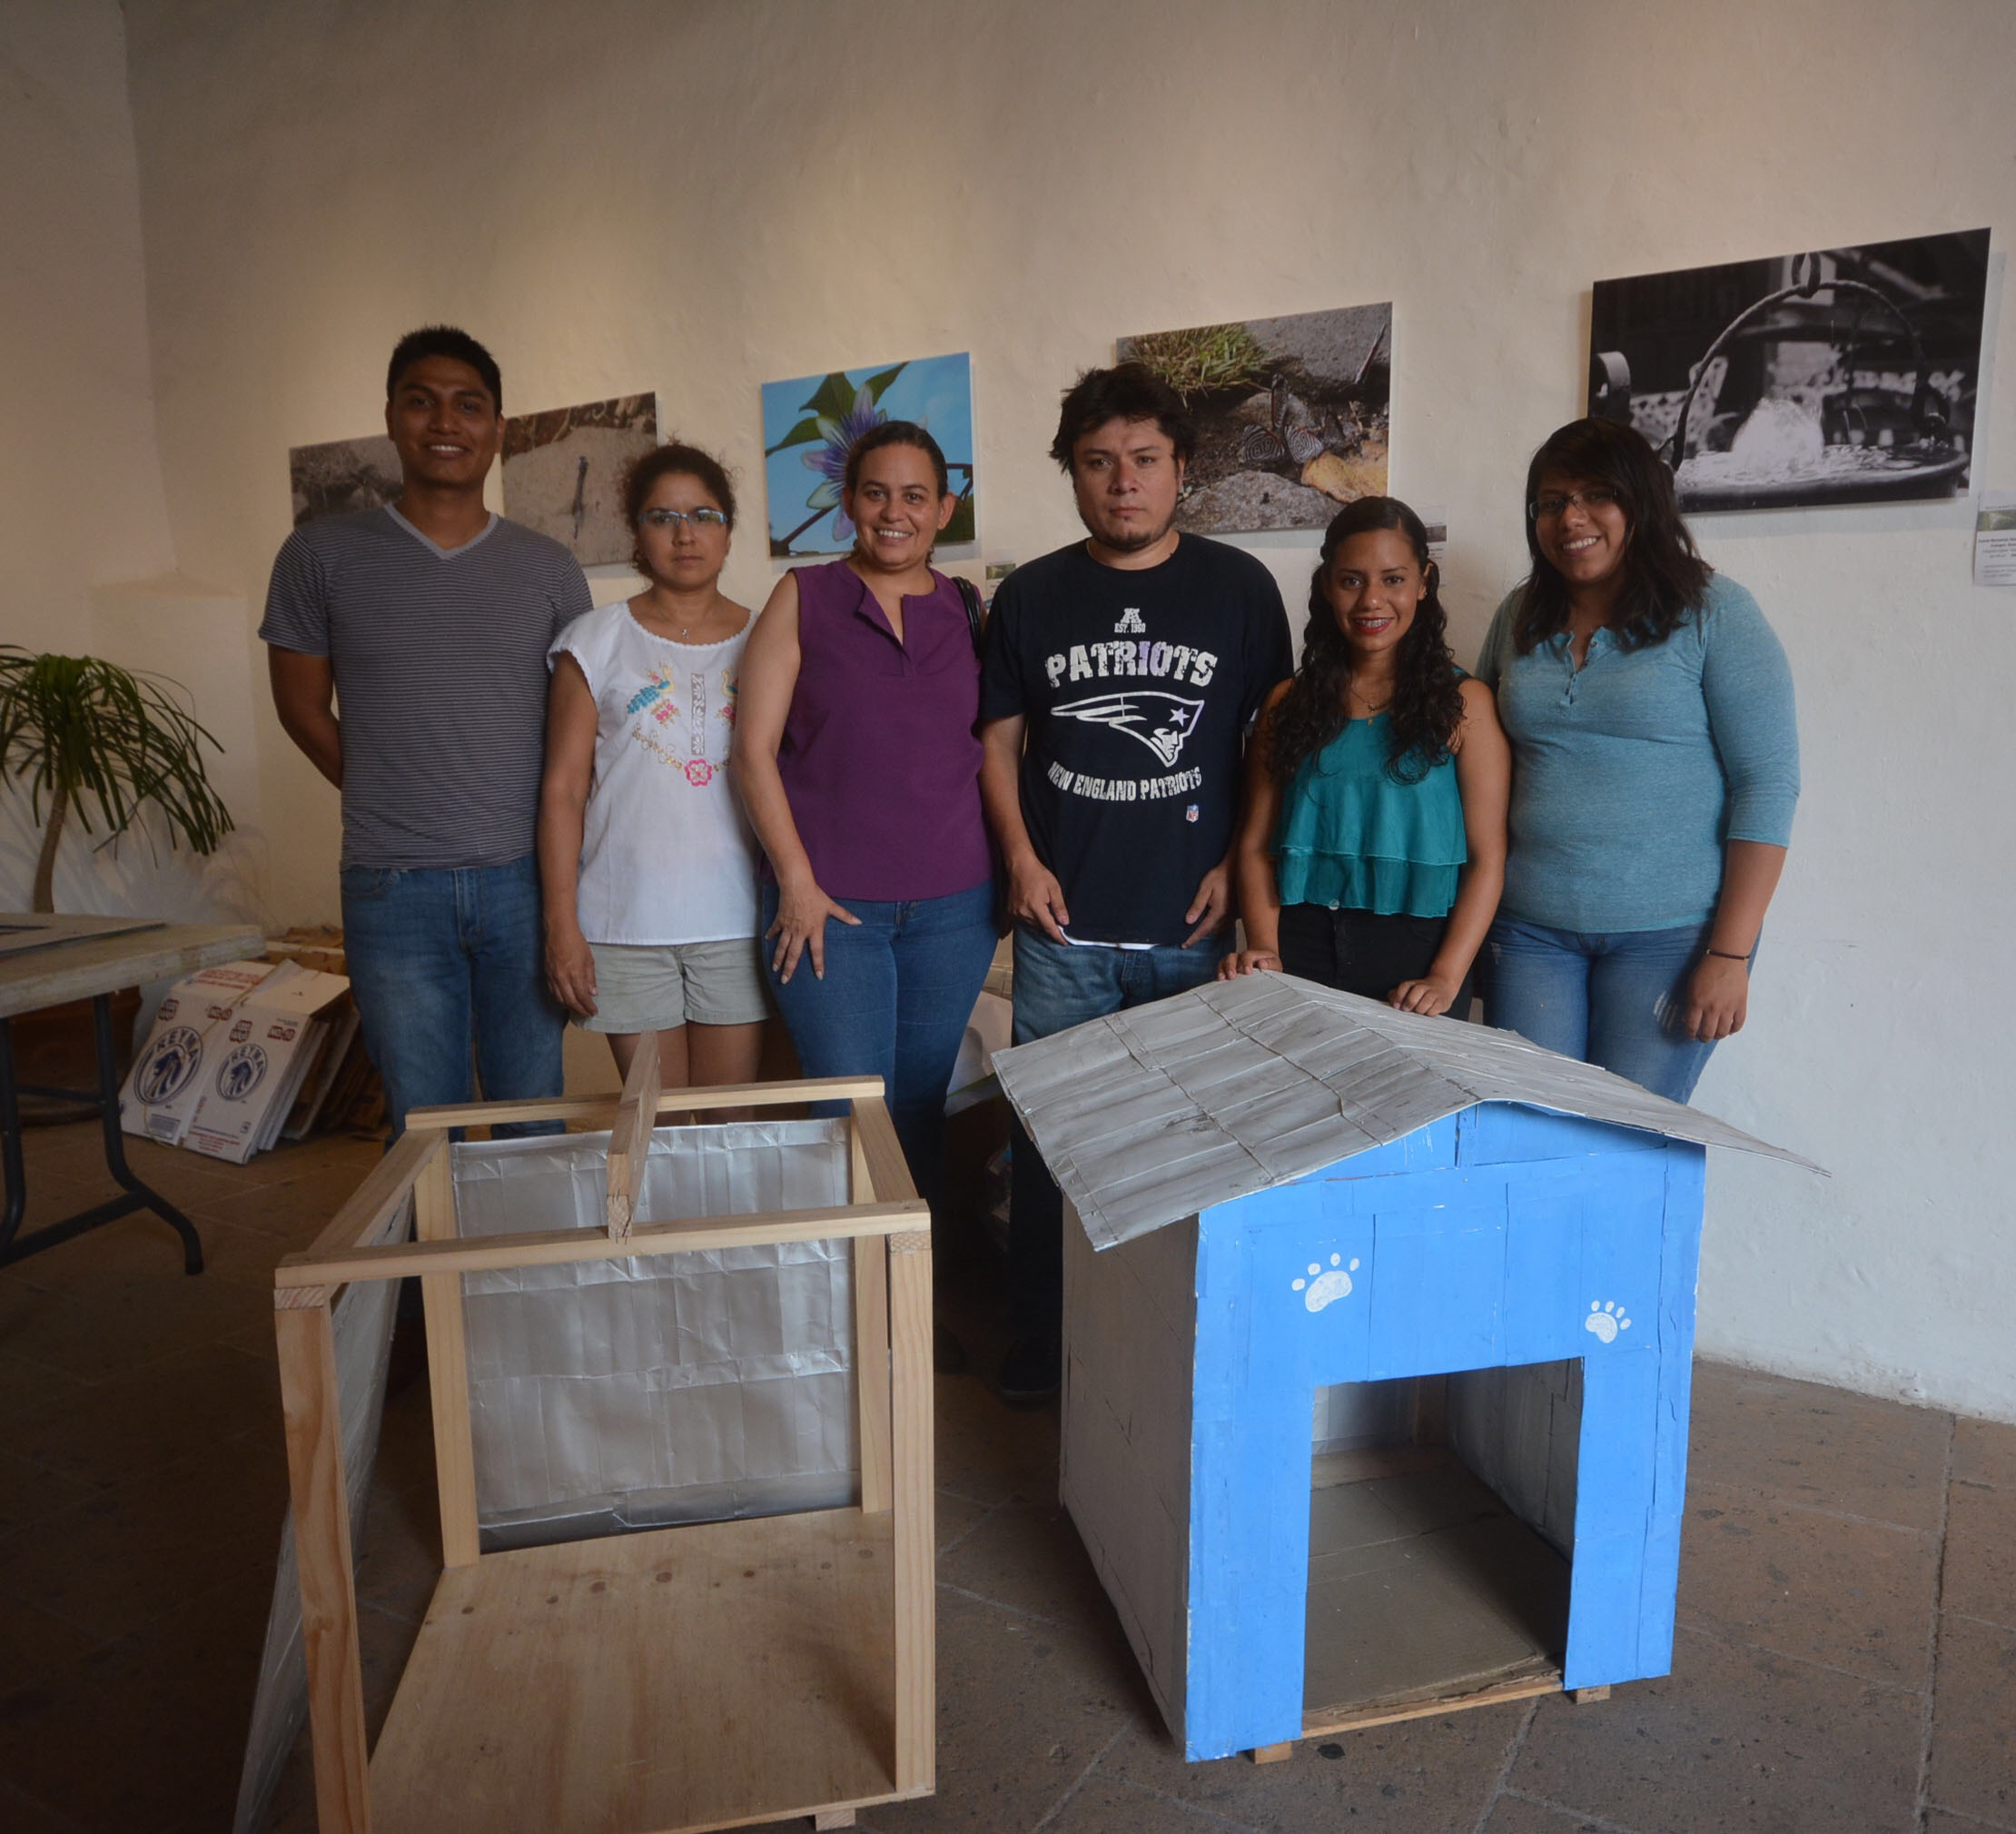
Campaña: “Somos responsables actuemos por los animales” Proyecto ARPA

Slide 20
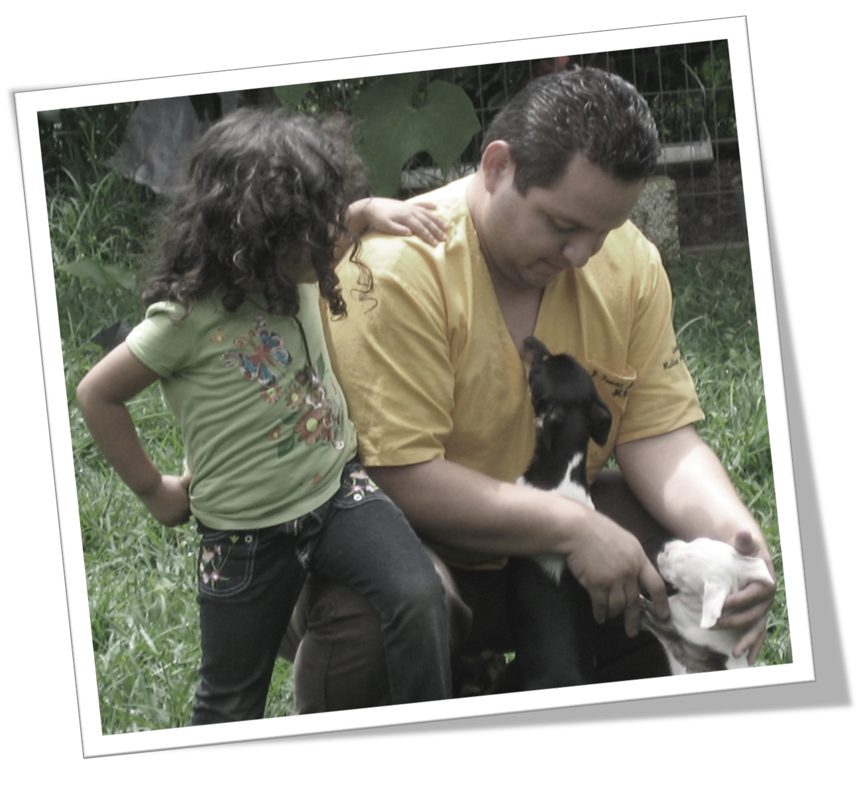
LA EDUCACIÓN SOBRE LA TENENCIA RESPONSABLE DE UNA MASCOTA, COMIENZA EN EL HOGAR
s.salud.xalapa@gmail.com @AytoXalSalud

